Slide 1
Le réseau informatique
La définition du réseau informatique
Les types de réseau
La définition d’un réseau Wifi
La configuration matérielle d'un réseau local
Les topologies d’un réseau local

Slide 2
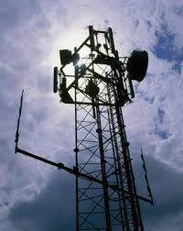
Définition du réseau informatique
Un réseau informatique est un ensemble d'équipements reliés entre eux pour échanger des informations. Par analogie avec un filet (un réseau est un « petit rets », c'est-à-dire un petit filet)^{[réf. nécessaire]}, on appelle nœud l'extrémité d'une connexion, qui peut être une intersection de plusieurs connexions ou équipements (un ordinateur, un routeur, un concentrateur, un commutateur).

Slide 3
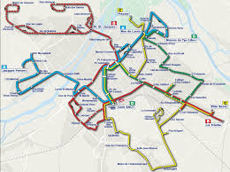
Les types de réseau 1
Selon le type d'entité concernée, le terme utilisé sera ainsi différent :
réseau de transport: ensemble d'infrastructures et de disposition permettant de transporter des personnes et des biens entre plusieurs zones géographiques
réseau téléphonique: infrastructure permettant de faire circuler la voix entre plusieurs postes téléphoniques
réseau de neurones: ensemble de cellules interconnectées entre-elles

Slide 4
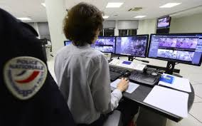
réseau de malfaiteurs: ensemble d'escrocs qui sont en contact les uns avec les autres (un escroc en cache généralement un autre!)
réseau informatique: ensemble d'ordinateurs reliés entre eux grâce à des lignes physiques et échangeant des informations sous forme
de données numériques (valeurs binaires, c'est-à-dire codées sous forme de signaux pouvant prendre deux valeurs : 0 et 1)

Slide 5
Les types de réseau 2
On distingue généralement les deux types de réseaux suivants :
Les réseaux poste à poste (peer to peer / égal à égal
Réseaux organisés autour de serveurs (Client/Serveur)

Slide 6
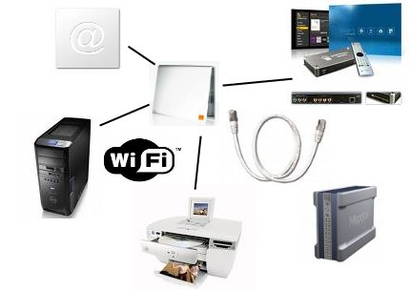
Définition d’un réseau wifi
La technologie WiFi (également appelée 802.11) est la technologie de réseau local sans fil la plus usitée. Cette technologie permet de connecter des ordinateurs sur une distance d'environ une centaine de mètres à un débit partagé pouvant aller d'une dizaine de Mégabits par seconde (Mbps) à plusieurs dizaines de Mbps

Slide 7
La configuration matérielle d’ un réseau local
Pour réaliser un réseau filiale, on a besoin de :
Carte réseau ;
Câble de connexion ;
Autres dispositifs (Hub, Switch) qui assure l'interconnexion.
a. Les câble de connexion
Plusieurs types de câbles peuvent être utilisées pour assurer la connexion dans un réseau local. Les plus utilisés sont: fils à paire torsadées, câble coaxial, fibres optiques.

Slide 8
b. Les cartes réseau :
Une carte réseau est un circuit électronique implanter directement sur un connecteur de l'unité centrale d'un ordinateur. Elle assure l'échange d'informations entre l'ordinateur et les autres éléments du réseau.
c. Les concentrateurs (HUB): Un réseau local nécessite un autre équipement qui assure l'interconnexion entre ces différents éléments il s'agit du"HUB".
Tous les ordinateurs du réseau sont connectés aux ports "HUB" au moyen de câble munis de de connecteur (RJ45). Le "HUB" reçoit les données émises par l'ordinateur et les diffuse vers les autres.

Slide 9
Topologie d’un réseau local
Le terme de "Topologie" logique d'un réseau désigné de la manière avec laquelle les composants (ordinateur, périphérique, câble de liaison...) sont interconnectés entre eux.
On distinguer plusieurs topologie:
Topologie "bus": dans un réseau en bus , tous les ordinateurs sont reliés à une même ligne de transmission par l'intermédiaire Topologie "étoile": dans un réseau en étoile, tous les ordinateurs sont reliés à un système matériel central appelé "concentrateur".
Topologie "anneau": dans un réseau en anneau, les ordinateurs sont reliés à boucle fermée.

